Slide 1
Игра-тренажер
«Цирковые тигры»

Slide 2
Цель игры:
- закрепление произношения звука [Р] в прямых и обратных слогах

Slide 3
Задание:
Хочешь стать дрессировщиком в цирке? Попробуй научить тигров запрыгивать на тумбы.
Прочитай слог под тумбой, нажми на мышку – тигр запрыгнет на тумбу
* Если ребенок еще не умеет читать, он может повторять слоги за взрослым.
* Взрослый может сам нажимать на мышку, тем самым контролировать правильное произношение звука

Slide 4
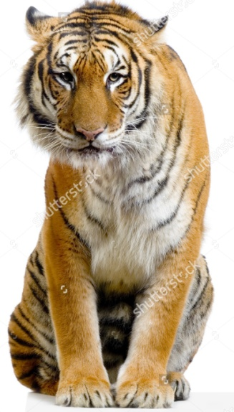
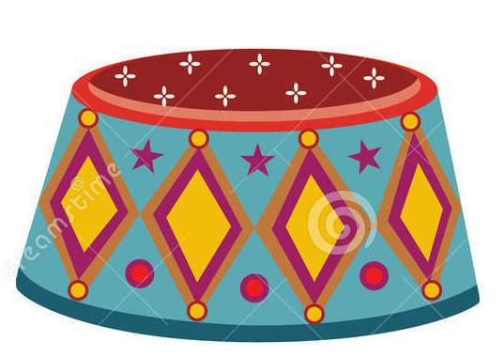
РА
РА
РА

Slide 5
РЫ
РЫ
РЫ

Slide 6
РО
РО
РО

Slide 7
РУ
РУ
РУ

Slide 8
УР
УР
УР

Slide 9
АР
АР
АР

Slide 10
ОР
ОР
ОР

Slide 11
ИР
ИР
ИР

